Slide 1


الكلية العلمية الإسلامية
المادة: علوم
ص 71
1-الفكرة الرئيسة : الحالة التي تتحول فيها الطاقة الميكانيكية من أحد شكليها الى الآخر ، مع بقاء المجموع الكلي للطاقة الحركية و طاقة الوضع الناشئة عن الجاذبية ثابتاً .
2-المفاهيم و المصطلحات : الطاقة ، طاقة الوضع المرونية
3-عند رفع الصندوق يتم بذل شغل عليه فتنتقل اليه طاقة حركية ، و بالتالي انتقلت اليه طاقة .
4-د-الشغل و الطاقة

Slide 2

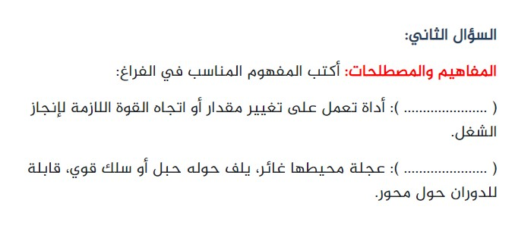
الكلية العلمية الإسلامية
المادة: علوم
ص80
تعمل الآلات البسيطة على إنجاز الشغل بشكل أسهل
لزيادة القوة وتسهيل إنجاز الشغل
الآلة البسيطة
البكرة

Slide 3
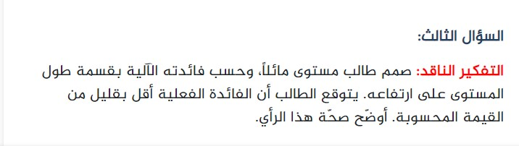
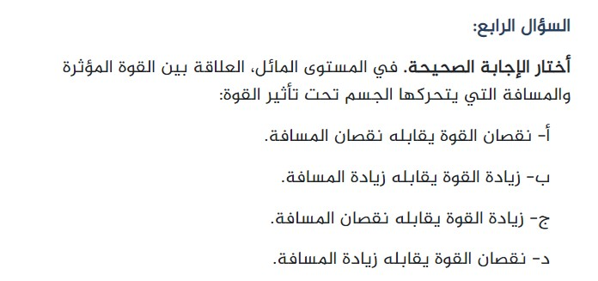
الكلية العلمية الإسلامية
المادة: علوم
ص80
لأن القوة تقل بنقصان الإرتفاع
لأن جزء من الطاقة تذهب بسبب قوة الاحنكاك/ لان القوة اللازمة لرفع الجسم على المستوى المائل تقل
د

Slide 4
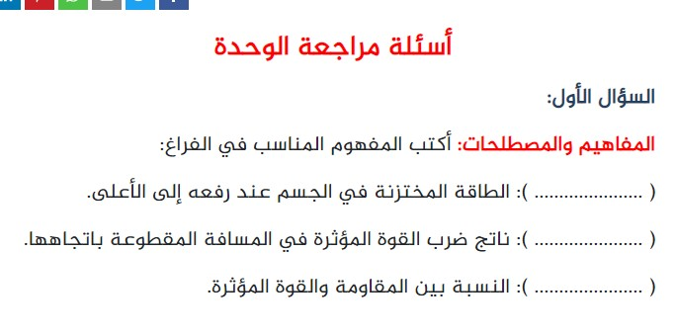
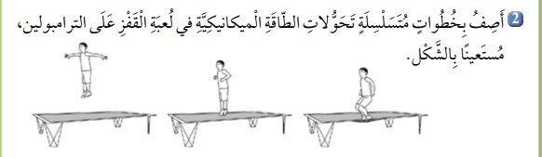
الكلية العلمية الإسلامية
المادة: علوم
ص82
طاقة وضع ناشئة عن الجاذبية
الشغل
الفائدة الآلية
طاقة وضع ناشئة عن الجاذبية
طاقة حركية
طاقة وضع مرونية

Slide 5
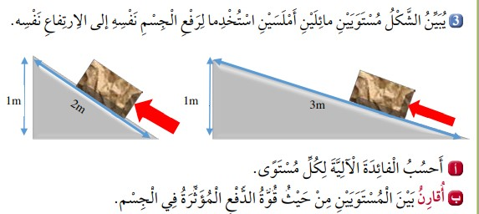
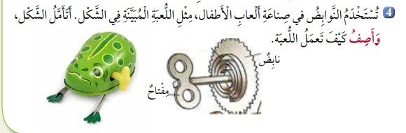
الكلية العلمية الإسلامية
المادة: علوم
أ- الفائدة الآلية للشكل 1=3/1=3
الفائدة الآلية للشكل 2=2/1=2
ب-قوة الدفع أقل في المستوى الأول لأن الطول أكبر
الفائدة الآلية IMA=l/h
للشكل الأول : 1=3/3IMA
للشكل الثاني : 2 1=/2IMA
قوة الدفع في المستوى الأول أقل لأن طول المستوى أكبر
المستوى الاول يضاعف قوتي ثلاث مرات اما المستوى الثاني فيضاعف قوتي مرتين
عند تحريك المفتاح نعمل على ضغط النابض بداخله وتخزين طاقة وضع مرونية ،وعند إفلات المفتاح تتحول طاقة الوضع المرونية إلى حركية فتتحرك اللعبة

Slide 6

الكلية العلمية الإسلامية
العام الدراسي2021/2022
الدرس:الآلات البسيطة
العام الدراسي2021/2022
الصف:السادس
الصف:السادس
المادة: علوم
الارتفاع
الكتلة
الكتلة
السرعة

Slide 7
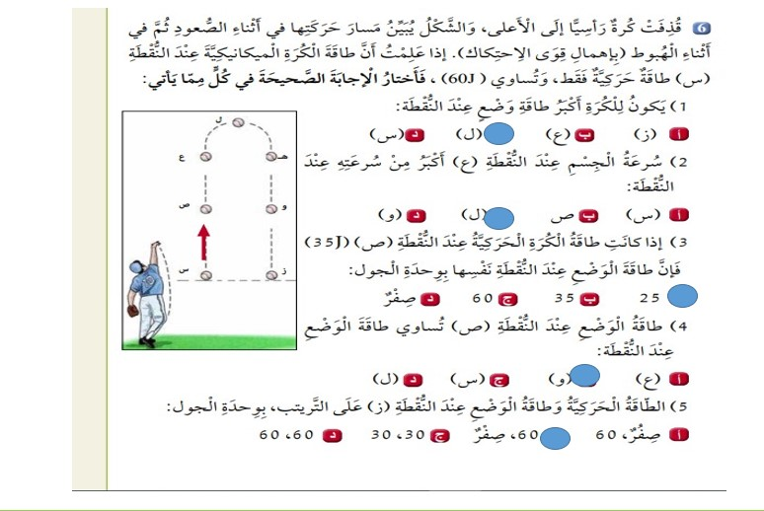
الكلية العلمية الإسلامية
المادة: علوم
ص82

Slide 8
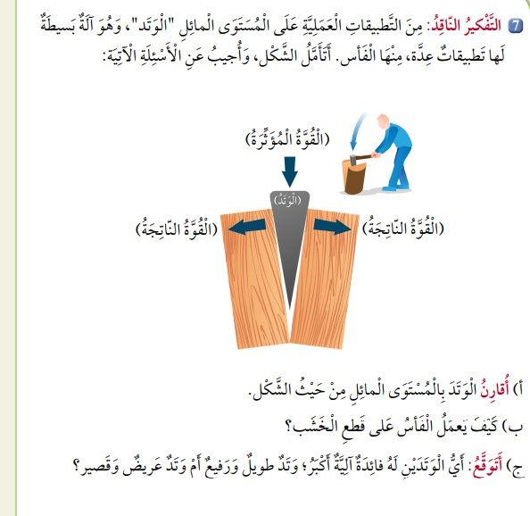
الكلية العلمية الإسلامية
المادة: علوم
أ) الوتد عبارة عن مستويين مائلين
ب) الفاس سطح مائل له وجهان مائلان يعمل على تغيير اتجاه القوة المبذولة وهو مثال على اللالات البسيطة.
ج)الوتد الطويل والرفيع له فائدة آلية اكبر لان نصله يصل لننهاية قطعة الخشب المراد قطعها.

